Slide 1
Qiskit學習成果
0719報告
Notes:
大家好，我是朱哲毅，這禮拜要跟大家報告的是我學習量子電腦基本原理以及使用qiskit套件的心得。

Slide 2
outline
QFT
machine learning with qiskit
Notes:
我今天的報告會分為以下幾點，都承接於上禮拜的future work，第一點是QFT，第二點是我嘗試了一些qiskit的machine learning。

Slide 3
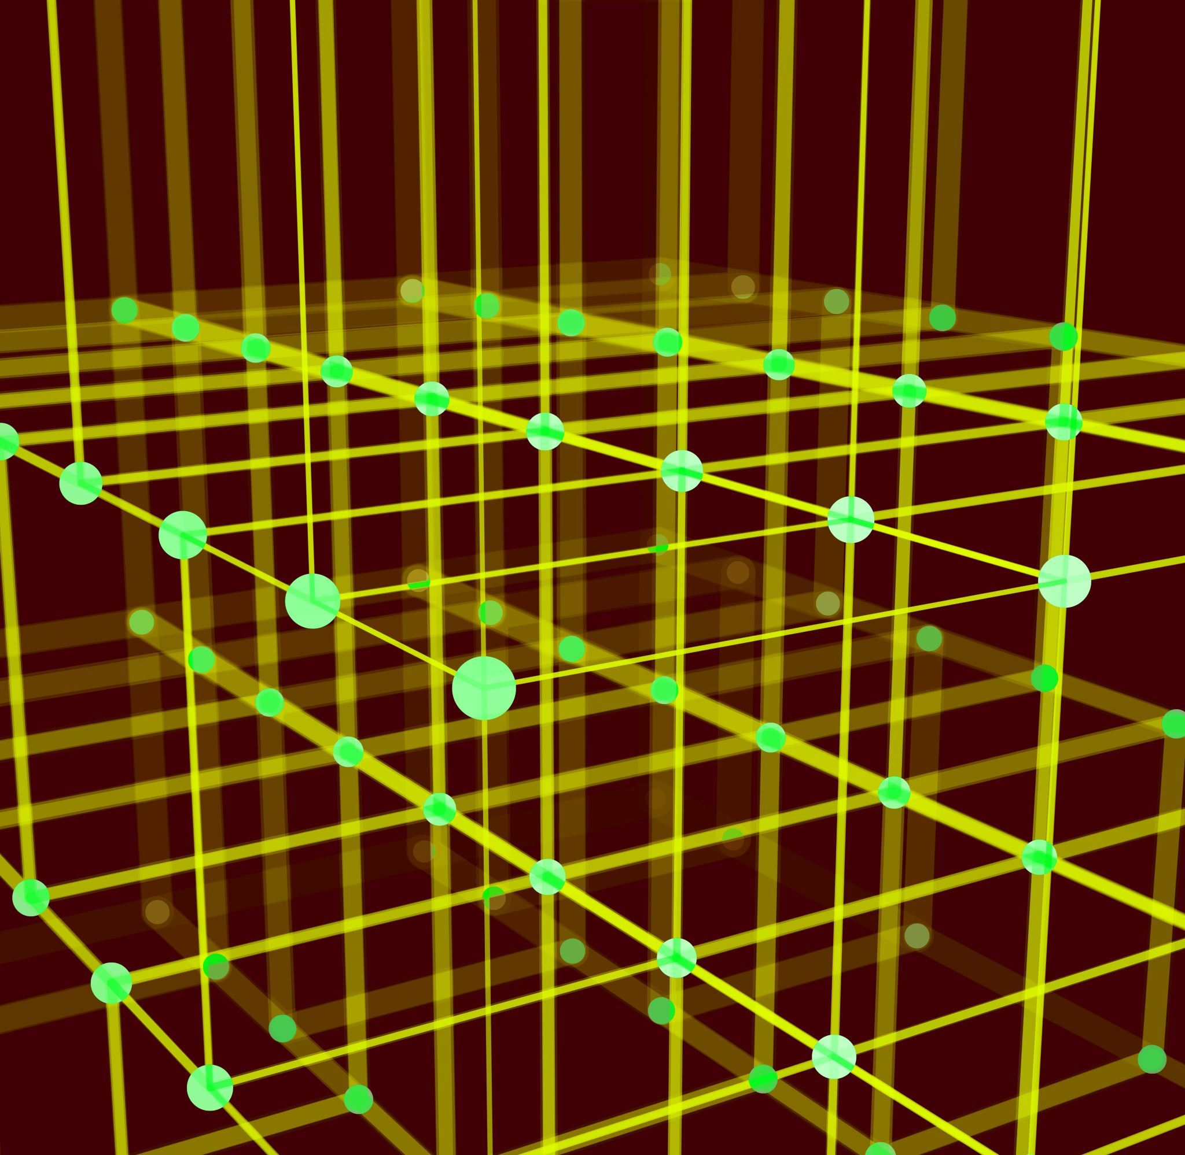
Quantum fourier transform

Slide 4
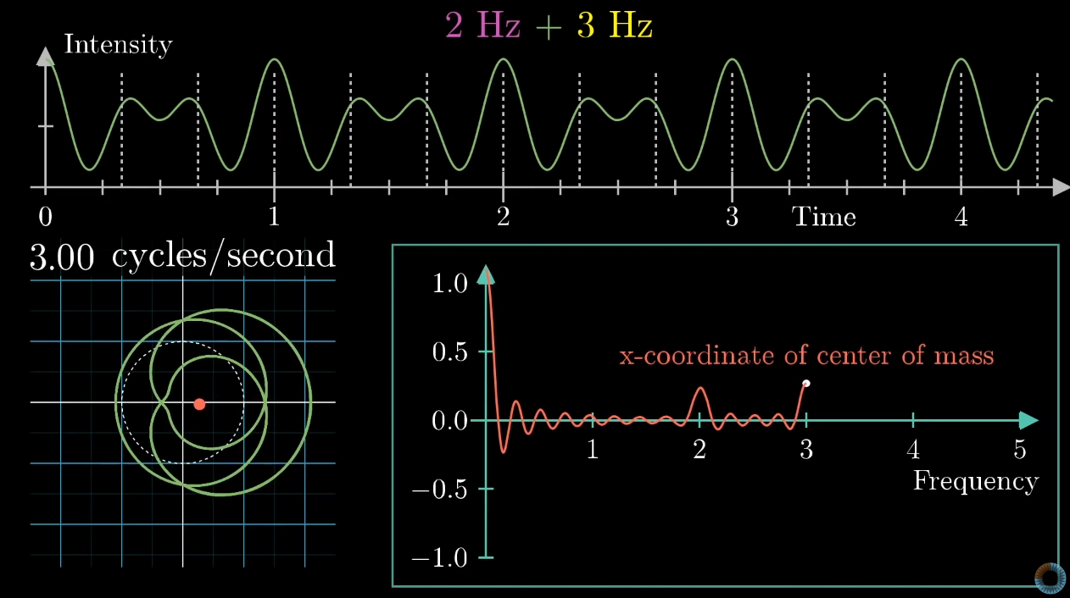
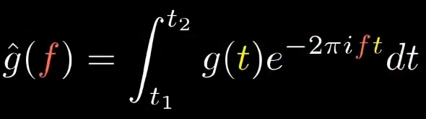
continues
Notes:
這禮拜認真看維基百科之後才了解到傅立葉轉換也有很多種，我們最常看的是連續的那種，上次楊安正博士像我們講解了他在線性代數裡面用空間的角度來看，然後我找到一個影片我覺得講解的很trivial，e的虛數次方，我們可以把它看作對於負數平念的rotation，而在把它乘上原本的g of t就會讓它變長變短，而我們在最後轉換出來的結果想求的是那張圖質心的偏移，因為這裡是連續，所以我們就用積分的方式來找質心，最後看到偏離越大的地方就是他可以拆分出頻率的地方。

Slide 5
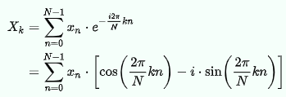

Discrete
Notes:
首先一開始我們要看，為什麼需要量子電腦或是說量子計算，一定是因為效率，其實電腦的演進也就是一直在提升效率或計算力而已，只是量子計算可以說是跨時代的進步，舉個例子，以往要factorize一個617-digit的大數需要2700 core-years，但假如用上量子電腦的話可以在一天內就完成，我們後面也會提到，就是使用shor's algorithm。

Slide 6
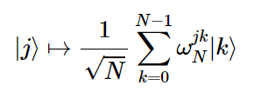
quantum
Notes:
首先一開始我們要看，為什麼需要量子電腦或是說量子計算，一定是因為效率，其實電腦的演進也就是一直在提升效率或計算力而已，只是量子計算可以說是跨時代的進步，舉個例子，以往要factorize一個617-digit的大數需要2700 core-years，但假如用上量子電腦的話可以在一天內就完成，我們後面也會提到，就是使用shor's algorithm。

Slide 7
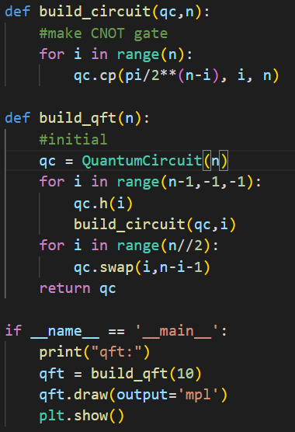
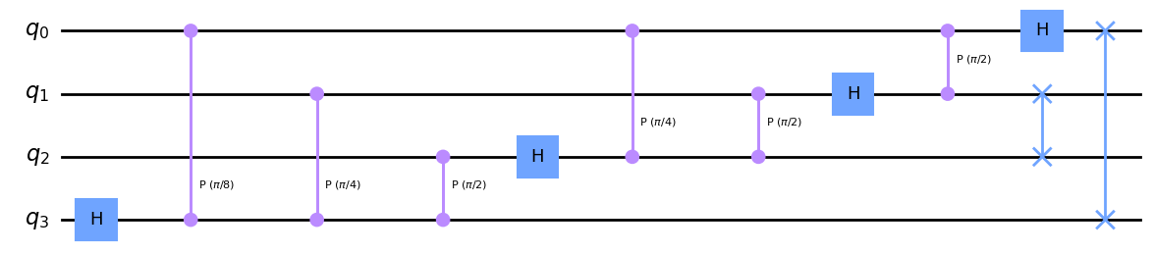
quantum
Notes:
首先一開始我們要看，為什麼需要量子電腦或是說量子計算，一定是因為效率，其實電腦的演進也就是一直在提升效率或計算力而已，只是量子計算可以說是跨時代的進步，舉個例子，以往要factorize一個617-digit的大數需要2700 core-years，但假如用上量子電腦的話可以在一天內就完成，我們後面也會提到，就是使用shor's algorithm。

Slide 8
Machine learning with qiskit

Slide 9
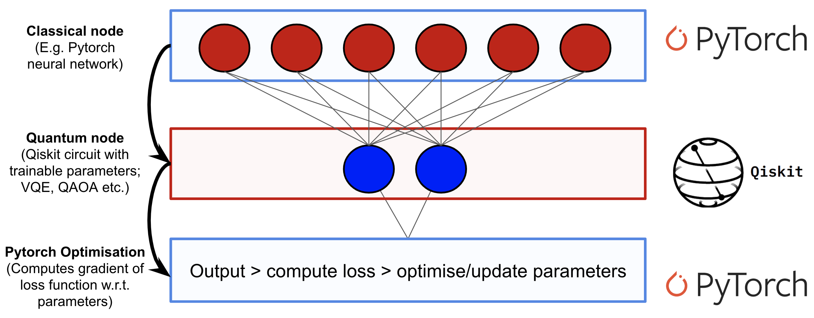
Introduction
Qiskit + Pytorch
Notes:
接下來要介紹的是量子中的機器學習，我們要先確定我們的目標是甚麼，教學裡面把它以C跟q分為四大塊，C就是傳統、q就是量子，CC代表傳統dataset、運行在傳統的ml演算法，而我們主要在億的都是CQ，也就是傳統的資料及用在量子的機器學習模型上，所以第二點要如何把傳統的dataset encode成量子的樣子就很重要了，然後最後就是要把原本的circuit parameterized才可以進行訓練。

Slide 10
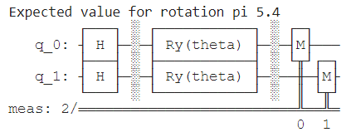

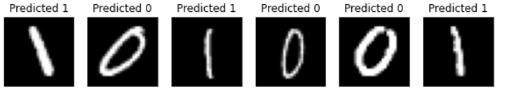
Result
Notes:
接下來要介紹要如何把傳統的資料集encode成量子的樣子，其實我們的目的也就是把它弄成一個state vector，第一種是basis encoding，顧名思義它很basis，就是把dataset想辦法轉換成binary的樣子，然後一一對應到state vector，而amplitude encoding就是把每一個依序放進去，然後把他的值作為那個almplitude的magnitude，angle encoding在我的理解裡跟amplitude 差不多，只不過它是把data value存在角度裡，利用phase來儲存資料，而不是magnitude，最後一個arbitrary encoding是利用rotate parameterized circuit的參數來encode資料，但我有點不理解的是Parameterized的"參數"不也是qubit嗎?這樣跟angle encoding有甚麼不一樣，我可能還要再理解一下是，另外，後面這兩個每次只能encode一個data point，不像前面兩個可一次處理整個dataset，好處是它的encoder只需要使用固定數量的quantum gate，所以它是目前實例上常用到的encoding方法。

Slide 11
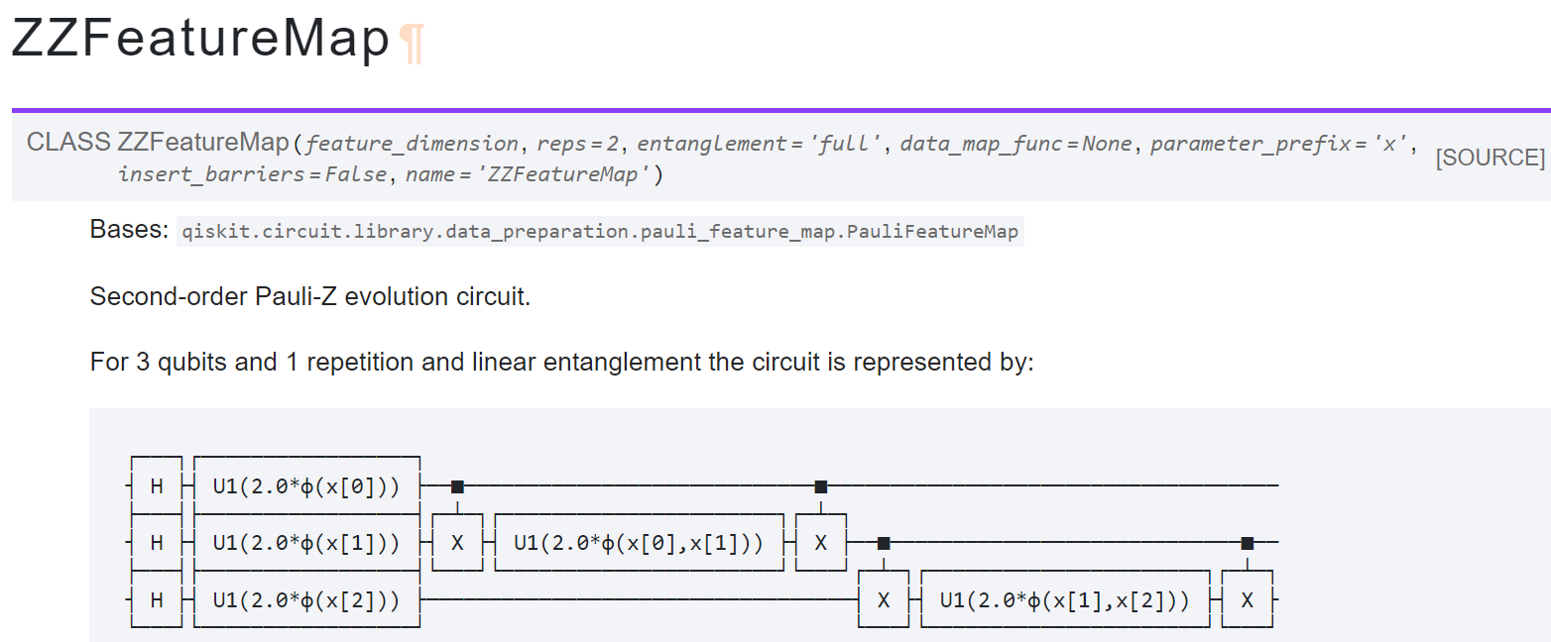
Introduction
Neural Network Regressor
Notes:
接下來要介紹的是量子中的機器學習，我們要先確定我們的目標是甚麼，教學裡面把它以C跟q分為四大塊，C就是傳統、q就是量子，CC代表傳統dataset、運行在傳統的ml演算法，而我們主要在億的都是CQ，也就是傳統的資料及用在量子的機器學習模型上，所以第二點要如何把傳統的dataset encode成量子的樣子就很重要了，然後最後就是要把原本的circuit parameterized才可以進行訓練。

Slide 12
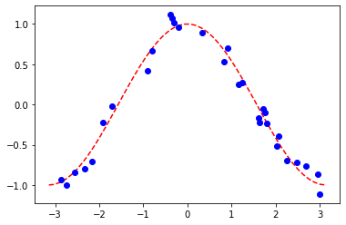
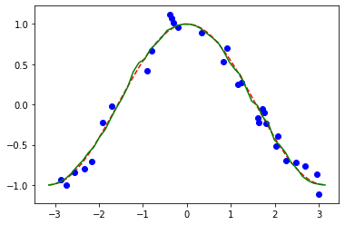
Result
cosine wave graph
Notes:
接下來要介紹很具代表性量子演算法，就是shor's algorithm，前面提到它是用來Factorize一個超級大的大數，因此它可以用來破解RSA，因為RSA加密的前提就是，沒有一個有效的演算法可以分解大數，因此可以把它的因數當成public key跟private key來用，但shor's algorithm可以破解這個，當然是我們需要有足夠強大的量子電腦，理論上來說它可以在多項式時間就完成這個演算法。

Slide 13
conclusion
classical methods are better!
There should be entanglment in quantum layer.
Notes:
接下來要介紹要如何把傳統的資料集encode成量子的樣子，其實我們的目的也就是把它弄成一個state vector，第一種是basis encoding，顧名思義它很basis，就是把dataset想辦法轉換成binary的樣子，然後一一對應到state vector，而amplitude encoding就是把每一個依序放進去，然後把他的值作為那個almplitude的magnitude，angle encoding在我的理解裡跟amplitude 差不多，只不過它是把data value存在角度裡，利用phase來儲存資料，而不是magnitude，最後一個arbitrary encoding是利用rotate parameterized circuit的參數來encode資料，但我有點不理解的是Parameterized的"參數"不也是qubit嗎?這樣跟angle encoding有甚麼不一樣，我可能還要再理解一下是，另外，後面這兩個每次只能encode一個data point，不像前面兩個可一次處理整個dataset，好處是它的encoder只需要使用固定數量的quantum gate，所以它是目前實例上常用到的encoding方法。

Slide 14
FUTURE WORK
1. machine learning
2. quantum fourier transform
3. quantum circuits
Notes:
最後是之後要努力的方向，一是要把machine learning 對於怎麼train模型的地方再看熟一點，現在還只會套套件，二是要搞懂量子版的傅立葉，第三點雖然沒遇到這個問題，但感覺很重要，就是要怎麼把想做的東西轉成circuit diagram，就像在數位電路中有kmap、PLA可以實現boolean function，但我還沒想到甚麼系統性的方法可以把我想做的事表示成quantum circuit diagram，畢竟qiskit目前感覺還是以gate level為主的套件，比如我知道shor演算法，但要怎麼把它轉換成circuit diagram我還有很大的努力空間。

Slide 15
reference
https://learn.qiskit.org/course/machine-learning/training-quantum-circuits#training-2-0
https://www.youtube.com/watch?v=FRZQ-efABeQ&t=283s&ab_channel=minutephysics
https://learn.qiskit.org/course/ch-algorithms/shors-algorithm
Notes:
參考資料

